Slide 1

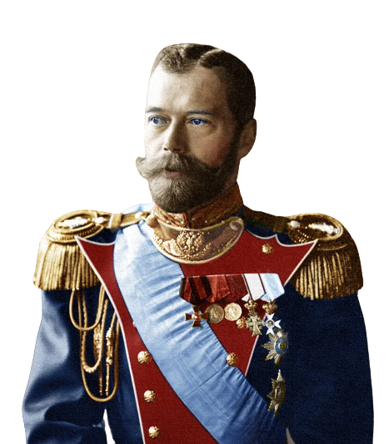
ИСТОРИЧЕСКИЙ

Slide 2

Правила игры
Привет! Если вы это читаете, значит скоро мы начнем игру!
Для начала разбейтесь на четыре команды по 7-8 человек.
Придумайте забавное название команды.
Уберите все свои гаджеты куда подальше. Гуглить — стыдно!
В игре вас ждет 4 раунда. В каждом раунде 8 вопросов. Ваша задача обдумать вопрос в команде в течение 60 секунд и перенести ответ в бланк.
После каждого раунда бланк передается другой команде для проверки.
Пишите разборчиво.
Подсчет результатов элементарный: Кто набрал больше баллов, тот и победил!
Аттеншн! При одинаковом количестве баллов выигрывает та команда, которая набрала больше баллов в последнем сыгранном раунде.

Slide 3

Раунд № 1
«Разминка для мозгов»

Slide 4


1. В какой стране впервые стали пить чай из фарфоровых чашек и писать на бумаге?
Раунд № 1
Вопрос № 1

Slide 5
2. Когда в Древней Греции никто не воевал?
Раунд № 1
Вопрос № 2

Slide 6
3. Какой русский царь любил плотничать?
Раунд № 1
Вопрос № 3

Slide 7
4. Кого из русских царей прозвали «Миротворцем»?
Раунд № 1
Вопрос № 4

Slide 8
5. Династия Романовых утвердилась на престоле в …. году.
Раунд № 1
Вопрос № 5

Slide 9
6. Какой титул носил Наполеон Бонапарт?
Раунд № 1
Вопрос № 6

Slide 10
7. Какое решение принимает Кутузов после Бородинского сражения?
Раунд № 1
Вопрос № 7

Slide 11
8. В начале царствования какого императора произошло восстание декабристов?
Раунд № 1
Вопрос № 8

Slide 12
Ответы на «Раунд № 1»
№ вопроса | Правильный ответ
1 | Китай
2 | Во время Олимпийских игр
3 | Петр I
4 | Александр II
5 | 1613 год
6 | Император
7 | Сдать Москву
8 | Николай I

Slide 13
Раунд № 2
«Пикчер»

Slide 14
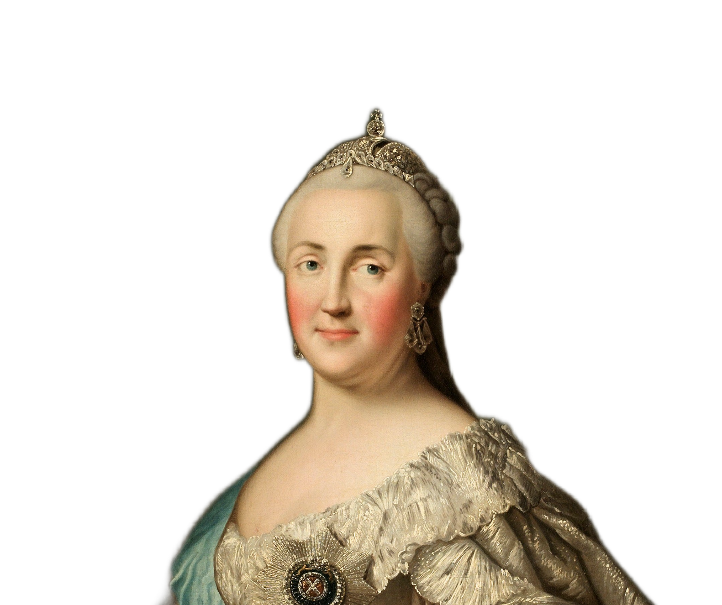

1. Эта личность считается приверженцем просвещённого абсолютизма, является реформатором, оказывала большую поддержку искусству
Раунд № 2
Вопрос № 1

Slide 15
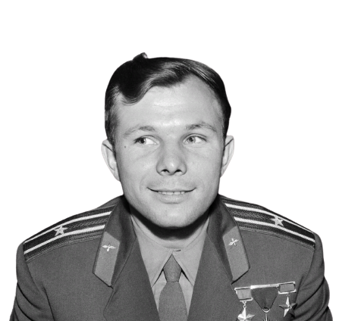
2. С одной стороны он — гражданин мира, с другой — совсем простой парень. Первооткрыватель «дороги в будущее»...
Раунд № 2
Вопрос № 2

Slide 16
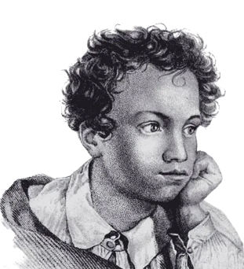
3. Он родился в Москве, умер в Санкт-Петербурге. Поэт и писатель, публицист. Еще при жизни его стали называть гением.
Раунд № 2
Вопрос № 3

Slide 17
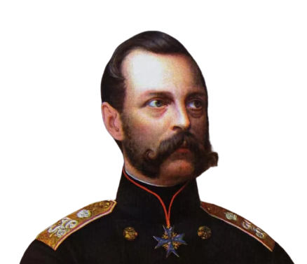
4. Во время правления данного человека была проведена реформа, упразднившая крепостное право в России. Явилась первой и наиболее значимой из «великих реформ» императора.
Раунд № 2
Вопрос № 4

Slide 18
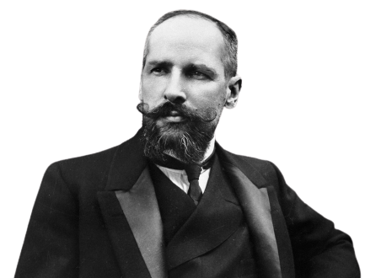
5. Он стал самым молодым премьер-министром Российской империи. С его именем связаны крупные преобразования в стране. Среди них — аграрная реформа, освоение Сибири и заселение восточной части страны. На государственной службе он боролся с сепаратизмом и революционным движением.
Раунд № 2
Вопрос № 5

Slide 19
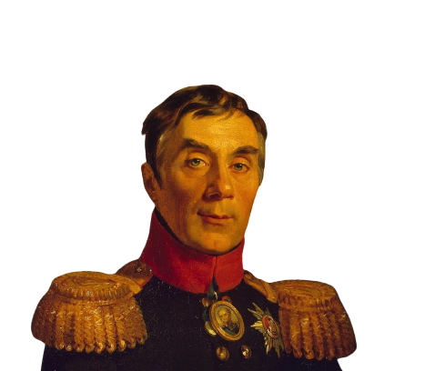
6. Он называл себя «необразованным новгородским дворянином», хотя собрал одну из лучших в России библиотек и руководил институтом по подготовке учителей. А природные способности и таланты военного министра, который долго считался одиозной фигурой, стали залогом победы над Наполеоном в Отечественной войне 1812 года.
Раунд № 2
Вопрос № 6

Slide 20
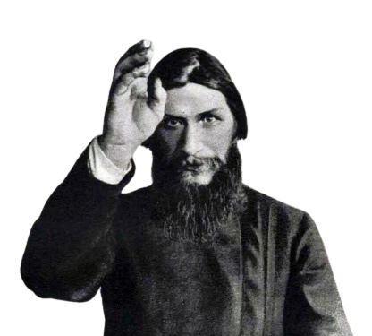
7. Он обычный си­бир­ский крестьянин, который приобрёл всемирную известность благодаря тому, что был другом семьи российского императора. Но в определённых кругах петербургского общества имел репутацию «старца», прозорливца и целителя.
Раунд № 2
Вопрос № 7

Slide 21
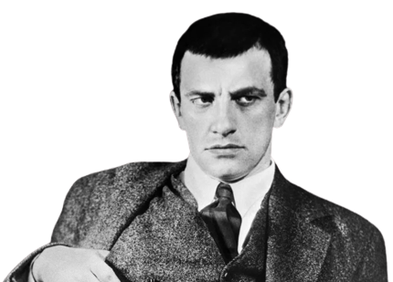
8. Он работал во множестве творческих объединений, писал в газеты, выпускал журналы, снимал фильмы, создавал пьесы и ставил по ним спектакли, а про Новокузнецк сказал «Здесь будет город – САД!»
Раунд № 2
Вопрос № 8

Slide 22
Ответы на «Раунд № 2»
№ вопроса | Правильный ответ
1 | Екатерина II
2 | Гагарин
3 | Пушкин
4 | Александр II
5 | Столыпин
6 | Аракчеев
7 | Распутин
8 | Маяковский

Slide 23
Раунд № 3
«All-in»

Slide 24
1. Принцип «Россия для русских» проводил в жизнь…
Раунд № 3
Вопрос № 1

Slide 25
2. После чего Николай Второй получил прозвище «кровавый»?
Раунд № 3
Вопрос № 2

Slide 26
3. При каком императоре в России появилась первая новогодняя елка?
Раунд № 3
Вопрос № 3

Slide 27
4. Какой ювелир каждую Пасху дарил Романовым сюрпризы?
Раунд № 3
Вопрос № 4

Slide 28
5. Кто даровал России конституцию?
Раунд № 3
Вопрос № 5

Slide 29
6. Кто добровольно последовал в ссылку за декабристами?
Раунд № 3
Вопрос № 6

Slide 30
7. Что почувствовал Распутин после поедания пирожных с цианистым калием?
Раунд № 3
Вопрос № 7

Slide 31
8. Сколько раз покушались на Александра I?
Раунд № 3
Вопрос № 7

Slide 32
Ответы на «Раунд № 3»
№ вопроса | Правильный ответ
1 | Александр III
2 | После давки на Ходынском поле
3 | Александр I
4 | Карл Фаберже
5 | Николай II
6 | Жены
7 | Першение в горле
8 | 7 раз

Slide 33
Раунд № 4
«Пальцем в небо»

Slide 34

1. Какой император руководил Россией во время Отечественной войне 1812 года?
Раунд № 4
Вопрос № 1
А
Александр I
В
Александр III
Б
Александр II
Г
Николай I

Slide 35
2. В каком году произошло восстание декабристов?
Раунд № 4
Вопрос № 2
А
1814 год
В
1837 год
Б
1825 год
Г
1917 год

Slide 36
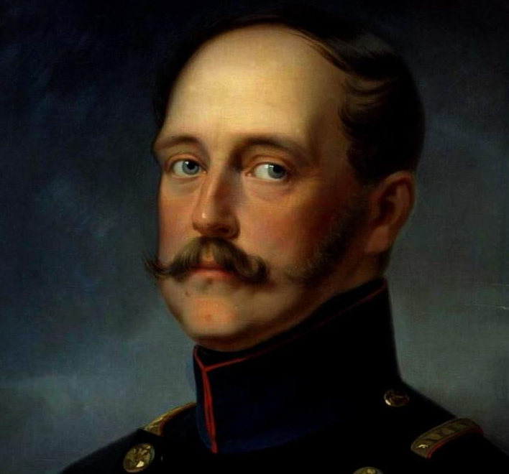
3. Кто это такой?
Раунд № 4
Вопрос № 3
А
Петр I
В
Александр I
Б
Павел I
Г
Николай I

Slide 37
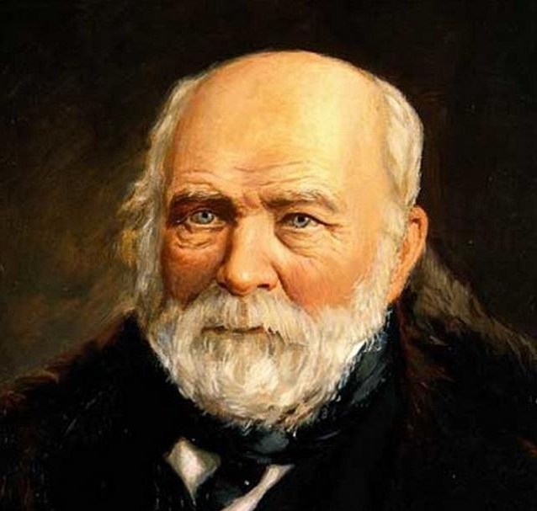
4. Вклад в какую науку внес Николай Пирогов?
Раунд № 4
Вопрос № 4
А
В химию
В
В философию
Б
В историю
Г
В медицину

Slide 38
5. Какой овощ завезли впервые в Россию из Европы?
Раунд № 4
Вопрос № 5
А
Морковь
В
Свекла
Б
Картофель
Г
Репа

Slide 39
6. Реакцией на какое эпохальное событие стал социализм?
Раунд № 4
Вопрос № 6
А
Октябрьская революция
В
Крымская война
Б
Отечественная война
Г
Промышленная революция

Slide 40
7. Изначально слово «идиот» связано с…
Раунд № 4
Вопрос № 7
А
Медициной
В
Литературой
Б
Политикой
Г
Философией

Slide 41
8. Происхождение слова «негодяй» связано с…
Раунд № 4
Вопрос № 8
А
Музыкальной средой
В
Воинской службой
Б
Криминальными субкультурами
Г
Дном общества

Slide 42
Ответы на «Раунд № 4»
№ вопроса | Правильный ответ
1 | Александр 1 (А)
2 | 1825 год (Б)
3 | Николай I (Г)
4 | В медицину (Г)
5 | Картофель (Б)
6 | Промышленная революция (Г)
7 | Политикой (Б)
8 | Воинской службой (В)

